Slide 1
정보처리기사 필기
(운영체제)
강 사 : 윤 영 혜

Slide 2
11장. 문제풀이 2장

Slide 3
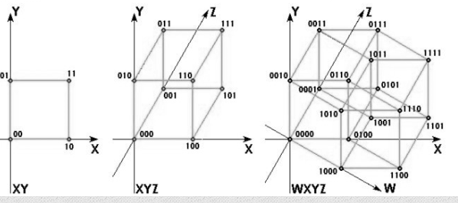
41. 프로세서의 상호 연결 구조 중 하이퍼 큐브 구조에서 프로세서의 총 개수가 65536 일 때 하나의 프로세서에 연결되는 연결점의 수는?
가. 4 나. 16
다. 32 라. 65536
2차원(2²=4) 3차원 (2³=8) 4차원(2⁴=16) …..

Slide 4
42. 파일 시스템에 대한 설명 중 옳지 않은 것은?
  가. 파일(File)은 연관된 데이터들의 집합이다.
  나. 파일은 각각의 고유한 이름을 갖고 있다.
  다. 파일은 주로 주기억장치에 저장하여 사용한다.
  라. 사용자는 파일을 생성하고 수정하며 제거할 수 있다.
*파일의 개념
- 프로그램과 데이터로 구성된 작성자에 의해 정의된 상호 관련 있는 정보의 집합체
- 이름에 의해 참조되고 파일의 형태, 작성시기, 작성자, 길이 등의 속성을 갖는다

Slide 5
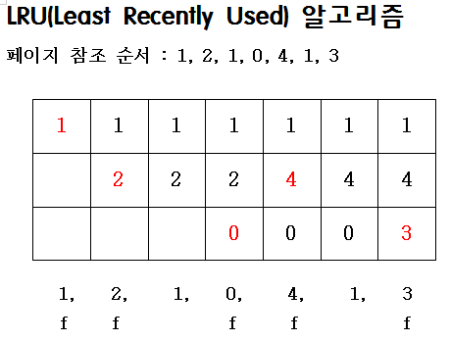
43. 3개의 페이지 프레임을 갖는 시스템에서 페이지 참조 순서가 1, 2, 1, 0, 4, 1, 3 일 경우 LRU(Least Recently Used) 알고리즘에 의한 페이지 대치의 최종 결과는?
가. 1, 4, 3 나. 1, 2, 0
다. 2, 4, 3 라. 0, 1, 3

Slide 6
44. 교착상태 해결 방법 중 시스템에 교착상태가 발생했는지 점검하고 교착상태에 있는 프로세스와 자원을 발견하는 것으로 자원할당 그래프 등을 사용하는 기법은?
가. Prevention 나. Avoidance
다. Recovery 라. Detection
교착상태의 발견(deadlock detection)
  불안정 상태가 만들어졌을 때 검출 알고리즘 실행
  원하는 것이든지 아니든지 교착상태가 발생하도록 허용하여 교착상태가 일어났는지를 판단하고 교착상태에 관련된 프로세스와 자원을 조사하여 결정해 내는 방법
  프로세스와 자원을 결정해 내면 교착상태를 시스템으로부터 제거할 수 있다

Slide 7
교착상태의 해결
(1) 교착상태의 예방(deadlock prevention)
  교착상태의 발생 가능성을 사전에 모두 제거하도록 시스템을 조절
  가장 명료한 해결책으로 널리 사용됨
  자원의 비효율적인 이용결과를 낳을 수 있음
  교착상태 발생 필요조건의 네 가지 중 하나를 부정함으로써 수행 됨
(2) 교착상태의 회피(deadlock avoidance)
  교착상태 발생 가능성을 인정하고 교착상태가 발생하려고 할 때 이를 적절히 피해가는 방법
  예방보다는 좀더 덜 엄격한 조건을 요구

Slide 8
(3) 교착상태의 발견(deadlock detection)
  불안정 상태가 만들어졌을 때 검출 알고리즘 실행
  원하는 것이든지 아니든지 교착상태가 발생하도록 허용하여 교착상태가 일어났는지를 판단하고 교착상태에 관련된 프로세스와 자원을 조사하여 결정해 내는 방법
  프로세스와 자원을 결정해 내면 교착상태를 시스템으로부터 제거할 수 있다
(4) 교착상태의 회복(recovery from deadlock)
  시스템으로부터 교착상태를 제거하여 이후로는 시스템이 교착상태에 빠지지 않고 잘 진행되게 함
  교착상태에 빠진 프로세스가 완료되고 그 프로세스에 할당된 자원을 회수할 수 있도록 한다
  교착상태 발생 확률이 작거나 회복비용이 적게 소요되는 컴퓨터 시스템에서 사용할 때 유리

Slide 9
45. 파일 보호 기법 중 다음 설명에 해당하는 것은?
접근하고자 하는 파일 이름을 모르는 사용자는 접근 대상에서 제외시킨다.
  가. Naming 나. Password
  다. Access Control 라. Cryptography
*파일 보호 기법 : 파일에 대한 일방적인 손상 및 파괴를 방지하는 기법
<종류>
1) 파일의 명명(Naming)
접근하고자하는 파일의 이름을 모르는 사용자를 제외시키는 방법
2)비밀번호(Password)
각 파일에 일기,쓰기 암호를 부여하여 암호를 아는 사람에게만 접근을 허용하는 방법]
3)접근제어(Access Control)
사용자에 따라서 공유 데이터에 접근할 수 있는 권한을 제한하는 방법

Slide 10
46. 임계 영역(Critical Section)에 대한 설명으로 옳은 것은?
  가. 프로세스들의 상호배제(Mutual Exclusion)가 일어나지 않도록 주의해야 한다.
  나. 임계 영역에서 수행 중인 프로세스는 인터럽트가 가능한 상태로 만들어야 한다.
  다. 어느 한 시점에서 둘 이상의 프로세스가 동시에 자원 또는 데이터를 사용하도록 지정된 공유 영역을 의미한다.
  라. 임계 영역에서의 작업은 신속하게 이루어져야 한다.
임계 영역은 한 번에 하나의 쓰레드만 접근할 수 있도록 되어 있는 영역(Section)을 뜻한다.

Slide 11
47. 운영체제의 기능으로 옳지 않은 것은?
  가. 자원 보호 기능을 제공한다.
  나. 시스템의 오류를 검사하고 복구한다.
  다. 자원의 스케줄링 기능을 제공한다.
  라. 사용자와 시스템 간의 인터페이스 역할을 담당하는 하드웨어 장치이다.
*운영체제의 기능(역할)
사용자와 컴퓨터 시스템간의 인터페이스 정의
사용자들간의 하드웨어의 공동사용
여러 사용자간의 자원 공유
자원의 효과적인 운영을 위한 스케쥴링
입출력에 대한 보조 역할
에러에 대한 처리
사용자들간의 간섭 방지
자원의 사용량 계산
병렬 수행을 위한 편의 제공
데이터에 대한 보안과 신속한 사용 통신 네트워크 관리

Slide 12
48. 주기억장치 관리기법인 최초, 최적, 최악 적합기법을 각각 사용할 때, 각 방법에 대하여 10K의 프로그램이 할당되는 영역을 각 기법의 순서대로 옳게 나열한 것은? (단, 영역 1, 2, 3, 4는 모두 비어 있다고 가정한다.)
  가. 영역 2, 영역 3, 영역 4
  나. 영역 1, 영역 2, 영역 3
  다. 영역 2, 영역 3, 영역 1
  라. 영역 1, 영역 3, 영역 2
영역번호 | OS
영역1 | 9K
영역2 | 15K
영역3 | 10K
영역4 | 30K

Slide 13
49. 파일을 삭제하는 UNIX 명령은?
  가. rm 나. delete
  다. mkdir 라. mv
*파일 디렉토리 관련 unix명령어
rm : 파일 삭제
cp : 파일 복사
chmod : 디렉토리의 접근 허가 모드를 바꾼다
cd : 디렉토리 변경
fsck : 무결성 검사
mv : 파일 이동, 이름 변경
cat : 파일의 내용 화면출력
ls : 디렉토리 내용을 보여 준다

Slide 14
50. 다중 처리기 운영체제 구조 중 주/종(Master/Slave) 처리기 시스템에 대한 설명으로 옳지 않은 것은?
  가. 주프로세서는 입출력과 연산 작업을 수행한다.
  나. 종프로세서는 운영체제를 수행한다.
  다. 종프로세서는 입출력 발생시 주프로세서에게 서비스를 요청한다.
  라. 한 처리기는 주프로세서로 지정하고 다른 처리기들은 종프로세서로 지정하는 구조이다.

Slide 15
51. 하나의 CPU는 같은 시점에서 여러 개의 작업을 동시에 수행할 수 없기 때문에 CPU의 전체 사용 기간을 작은 작업 시간량(time slice)으로 나누어서 그 시간량 동안만 번갈아 가면서 CPU를 할당하여 각 작업을 처리하는 기법은?
  가. 실시간 처리 시스템
  나. 시분할 시스템
  다. 다중 처리 시스템
  라. 일괄 처리 시스템

Slide 16
52. UNIX 파일 시스템에서 부팅시 필요한 코드를 저장하고 있는 블록은?
  가. 부트 블록 나. 슈퍼 블록
  다. 데이터 블록 라. I-NODE 블록
1)부트블록
부팅시 필요한 코드를 저장하고 있는 블록
2)inode 블록
각 파일에 대한 상태 정보 보관(파일 소유자 식별번호, 파일의 형태, 데이터 블록주소, 파일이 만들어진 시간, 파일이 변경된 가장 최근의 시간,파일의 링크수,크기,종류)
3)슈퍼블록
전체 파일시스템에 대한 정보를 가지고 있는 블록
4)데이터블록
실제 파일에 대한 데이터가 있는 블록

Slide 17
53. MFD와 UFD로 구성되며, MFD는 각 사용자의 이름이나 계정 번호 및 UFD를 가리키는 포인터를 갖고 있으며 UFD는 오직 한 사용자가 갖고 있는 파일들에 대한 파일 정보만 갖고 있는 디렉토리 구조는?
  가. 1단계 디렉토리
  나. 2단계 디렉토리
  다. 트리구조 디렉토리
  라. 비순환 그래프 디렉토리

Slide 18
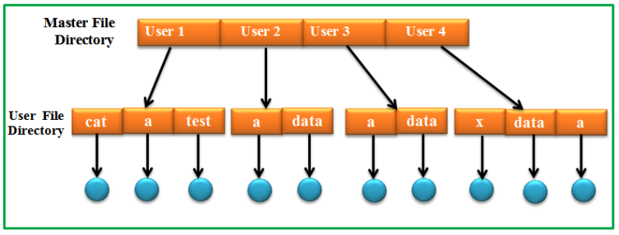
Two-Level Directory
각 사용자별로 디렉토리를 다르게 부여한 방식
중앙에 마스터 파일 디렉토리(MFD)가 있고, 그아래 사용자별 디렉토리(UFD)가 존재한다.
마스터 파일 디렉토리는 각 사용자 이름, 계정번호, 사용자 파일 디렉토리를가리키는 포인터가 있다.

Slide 19
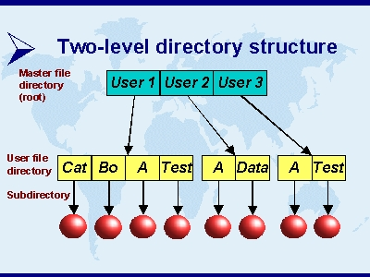
사용자 파일 디렉토리는 한 사용자에 대한 정보만 가지고 있고 해당 사용자 파일을 관리한다.
서로 다른 사용자 파일 디렉토리에서 동일한 파일이름을 가질 수 있다.
각 사용자별로 파일 디렉토리를 검색할 수 없고, 파일공유를 할 수 없다.

Slide 20
54. 분산 운영체제에 대한 설명으로 옳지 않은 것은?
  가. 시스템 변경을 위한 점진적인 확대 용이성
  나. 고가의 하드웨어에 대한 여러 사용자들 간의 공유
  다. 빠른 응답시간
  라. 향상된 보안성
*분산 운영체제(distributed operating system)
하나의 운영체제가 모든 네트워크, 프로세서 및 시스템내의 자원과 작업을 총괄
사용이 편리하고 시스템간 자원공유가 쉽다
설계와 구현이 어렵다

Slide 21
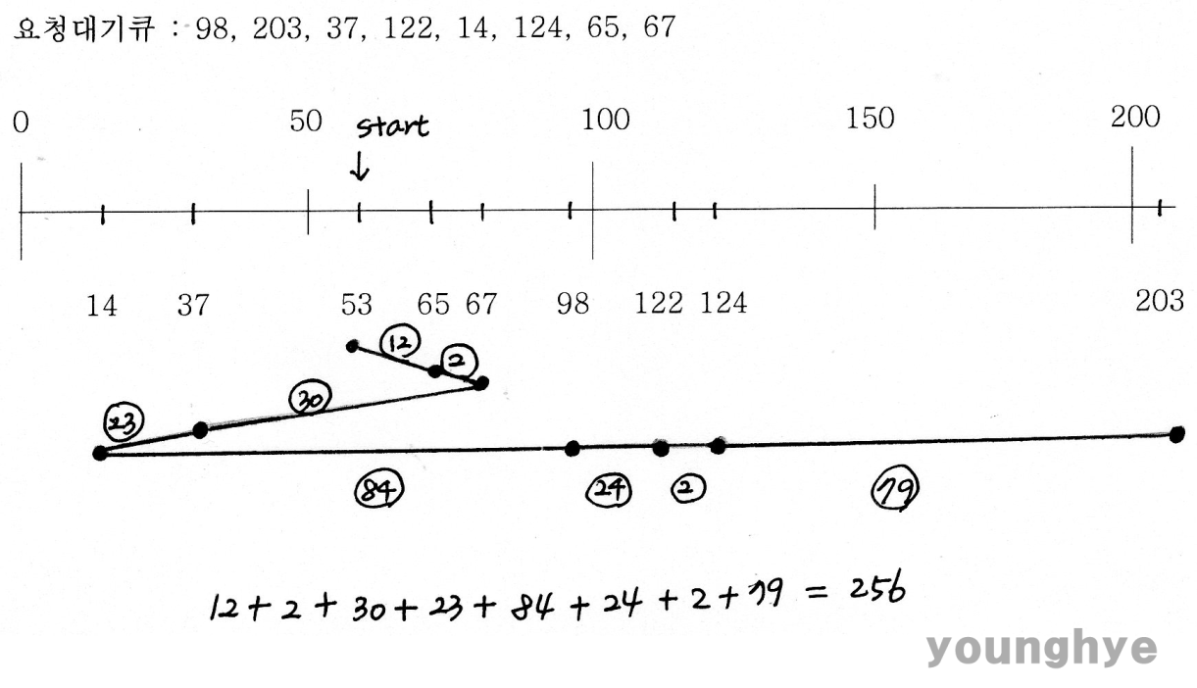
55. 현재 헤드 위치가 53에 있고 트랙 0번 방향으로 이동 중이다. 요청 대기 큐에는 다음과 같은 순서의 액세스 요청이 대기 중일 때, SSTF 스케줄링 알고리즘을 사용한다면 헤드의 총 이동거리는 얼마인가? (단, 트랙 0번이 가장 안쪽에 위치한다.)
  요청대기큐 : 98, 203, 37, 122, 14, 124, 65, 67
가. 202 나. 236
다. 256 라. 320

Slide 22
56. UNIX 시스템에서 커널의 기능이 아닌 것은?
  가. 프로세스 관리
  나. 명령어 해석
  다. 기억장치 관리
  라. 입출력 관리
*UNIX 의 쉘(Shell)
명령어 해석기
*커널(Kernel)
운영체제의 핵심부분으로 항상 주기억장치에 상주하며 컴퓨터 시스템 자원들을 제어

Slide 23
57. 로더의 기능 중 프로그램을 실행시키기 위하여 기억장치 내에 옮겨놓을 공간을 확보하는 기능은?
가. Loading 나. Relocation
다. Linking 라. Allocation
*로더의 기능
1)할당 (allocation) : 실행 프로그램을 실행시키기 위해 기억장치 내에 옮겨놓을 공간을 확보하는 기능
2)연결 (Linking) : 부프로그램 호출 시 그 부 프로그램이 할당된 기억장소의 시작주소를 호출한 부분에 등록하여 연결하는 기능
3)재배치(Relocation) : 디스크 등의 보조기억장치에 저장된 프로그램이 사용하는 각 주소들을 할당된 기억장소의 실제 주소로 배치시키는 기능
4)적재 (Loading) : 실행 프로그램을 할당된 기억공간에 실제로 옮기는 기능

Slide 24
58. SJF 기법의 길고 짧은 작업 간의 불평등을 보완하기 위한 기법으로 대기 시간과 서비스 시간을 이용한 우선순위 계산 공식으로 우선순위를 정하는 스케줄링 기법은?
  가. Round-Robin
  나. FIF0
  다. HRN
  라. Multi-level Feedback Queue
★HRN | 작업이 기다린 시간까지 적용하여 우선 순위를 부여하는 방법 대기시간+서비스받을 시간 * 우선순위= -------------------------------- 서비스받을 시간

Slide 25
59. 스케줄링 하고자 하는 세 작업의 도착시간과 실행시간은 다음 표와 같다. 이 작업을 SJF로 스케줄링 하였을 때, “작업번호 2”의 종료 시간은? ( 단, 여기서 오버헤드는 무시한다.)
가. 3 나. 6
다. 9 라. 13
작업번호 | 도착시간 | 실행시간
1 | 0 | 10
2 | 1 | 3
3 | 2 | 4

Slide 26
실 행 시 간
0
1
2
3
10
13
17
작업1실행
작업1도착
작업2대기
작업2실행
작업2도착
작업3대기
작업3실행
작업3도착

Slide 27
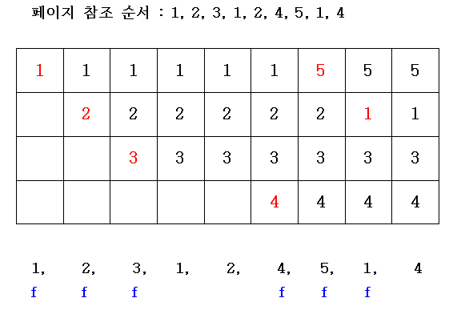
60. 4개의 프레임을 수용할 수 있는 주기억장치가 있으며, 초기에는 모두 비어 있다고 가정한다. 다음의 순서로 페이지 참조가 발생할 때, FIF0 페이지 교체 알고리즘을 사용할 경우 페이지 결함의 발생 횟수는?
  페이지 참조 순서 : 1, 2, 3, 1, 2, 4, 5, 1, 4
가. 4회 나. 5회
다. 6회 라. 7회

Slide 28
정답
41 | 42 | 43 | 44 | 45 | 46 | 47 | 48 | 49 | 50
나 | 다 | 가 | 라 | 가 | 라 | 라 | 가 | 가 | 나
51 | 52 | 53 | 54 | 55 | 56 | 57 | 58 | 59 | 60
나 | 가 | 나 | 라 | 다 | 나 | 라 | 다 | 라 | 다

Slide 29


